Slide 1

Presentación Capstone
“Zapatillas Duoc: E-Commerce & Retail Analytics”
Ingeniería Informática
Escuela de Informática y Telecomunicaciones
Sede Puente Alto
2026

Slide 2



Luis Alcaide
  Scrum Master / Backend Developer
INTEGRANTES DEL PROYECTO
Josias Gonzalez
  Lead DBA / DevOps Engineer
Israel Gonzalez
  Frontend Dev (Dashboard) / QA Lead
Bastian Quilodran
  Data Engineer / ML Developer
Horacio Vergara
  Full Stack Developer / Data Engineer

Slide 3
Descripción del Proyecto
Problema o dolor
La PyME "Zapatillas Duoc" comercializa calzado urbano. Actualmente presenta descuadres entre el inventario físico en bodega y el stock publicado para venta en línea, falta de automatización en las órdenes de reabastecimiento, e ineficiencias en la gestión coordinada entre tienda física y canal digital, todo esto se transforma en pérdida de dinero.
Propuesta de solución
Implementación de un Ecosistema Digital Integrado compuesto por una Tienda Web (Next.js) y un Dashboard Administrativo (Ionic) conectados a Supabase (PostgreSQL) para sincronizar en tiempo real el inventario de bodega y el canal digital. Esto se complementa con una App de Escritorio (Electron) y un Motor Predictivo en Python (FastAPI + ML) que automatiza la proyección de demanda y emite sugerencias de compra inteligentes, eliminando pérdidas por quiebres de stock o errores operativos

Slide 4
Objetivo General
Desarrollar una plataforma web integral y una aplicación de escritorio que combine la venta E-Commerce y el análisis predictivo de inventario, reduciendo los quiebres de stock en tallas clave y rentabilizando la operación de Zapatillas Duoc.
Objetivos Específicos
Construir el Portal E-Commerce: Tienda web con catálogo interactivo y registro transaccional automatizado.
Diseñar la BD Relacional: Base de datos PostgreSQL para consolidar usuarios, compras e inventario por talla.
Implementar Motor Predictivo: Algoritmo en Python para proyectar necesidades de reposición según patrones de venta.
Desplegar Dashboard HQ: Panel de control administrativo para visualización de métricas, stock crítico y alertas preventivas.
Aplicación de Escritorio: Panel de Procesos Predictivos (Alertas de Stock, Ventas)

Slide 5
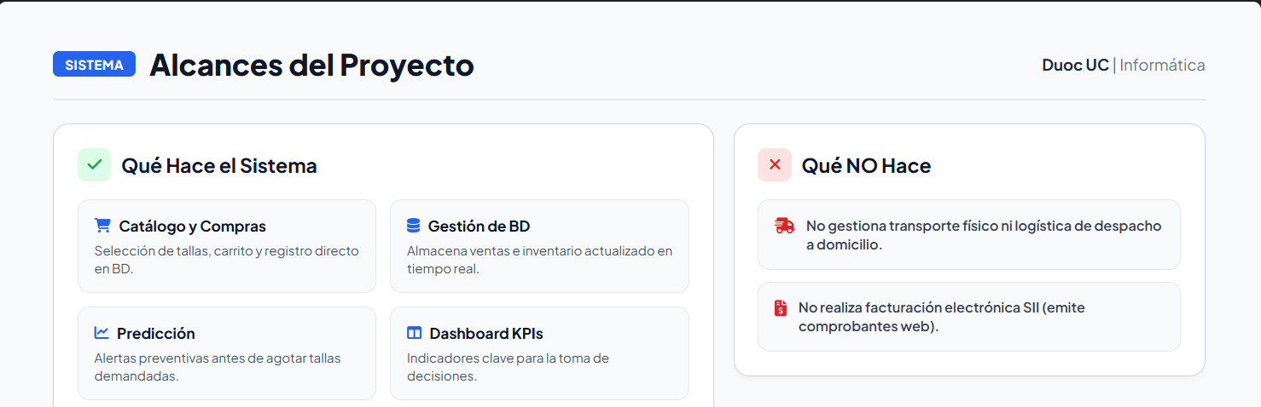

Slide 6
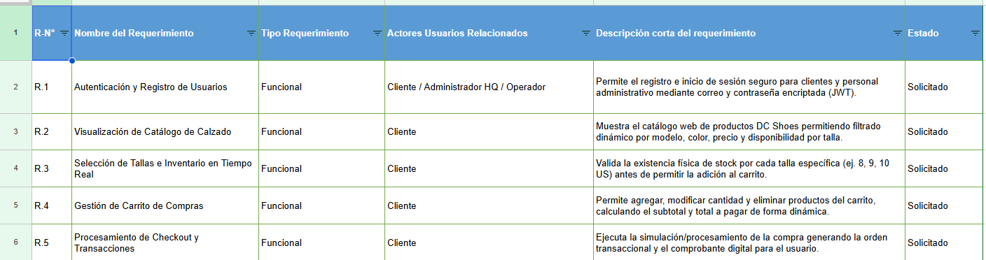
Lista de Requerimientos Funcionales

Slide 7
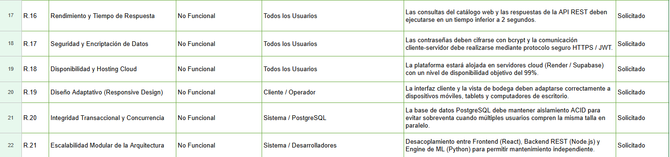
Lista de Requerimientos No Funcionales

Slide 8
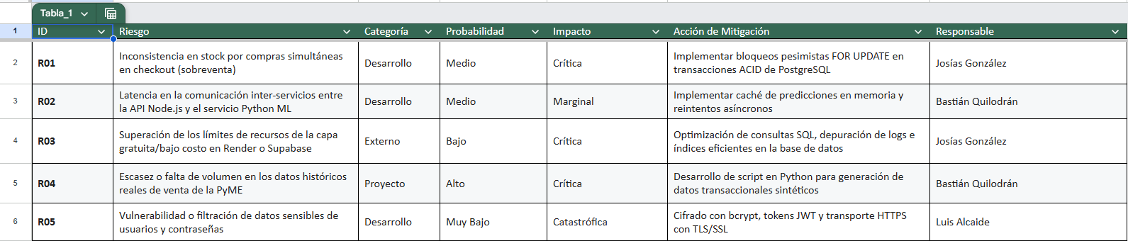
Matriz de Riesgos

Slide 9
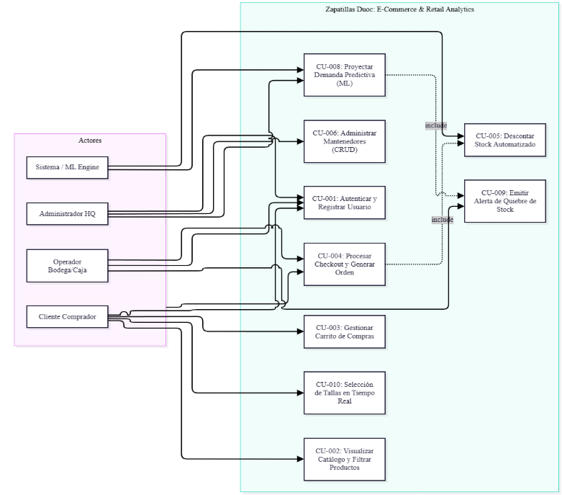
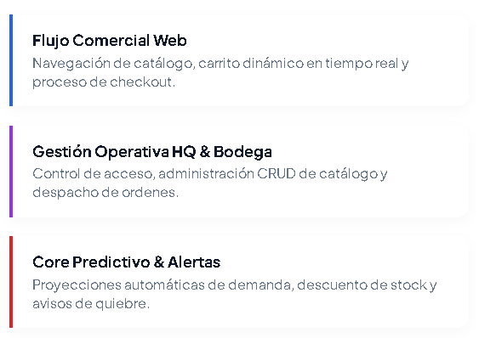
Vista De Escenarios
Modelo 4+1
Diagrama de Caso Uso

Slide 10
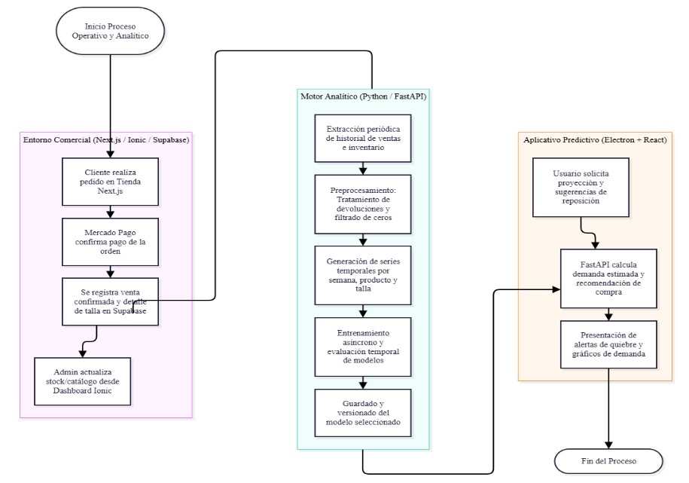
Vista De Procesos
Diagrama de Flujo De Proceso

Slide 11
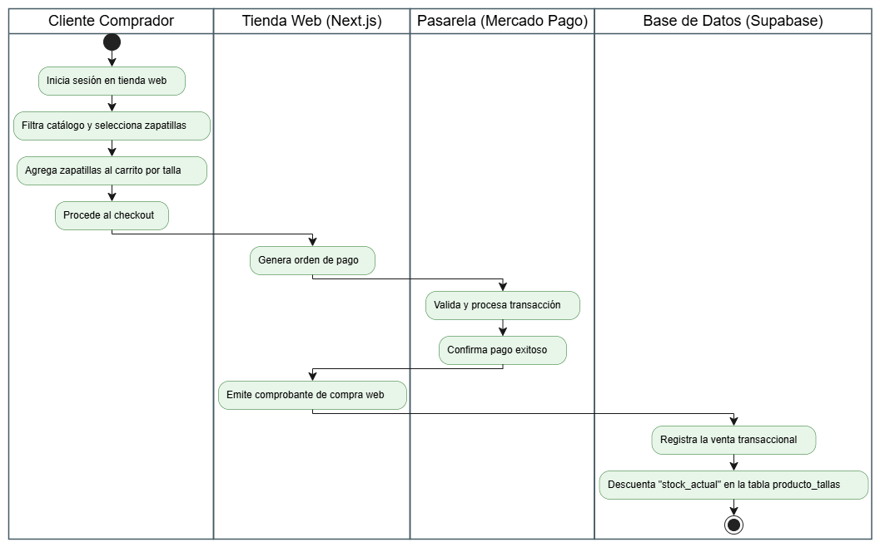
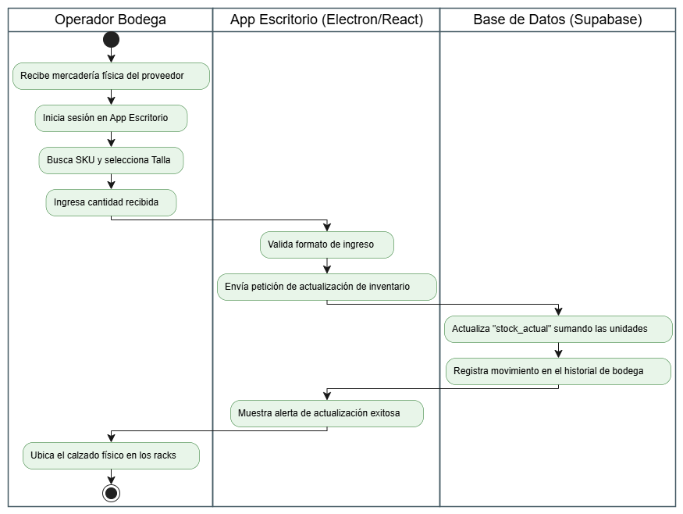
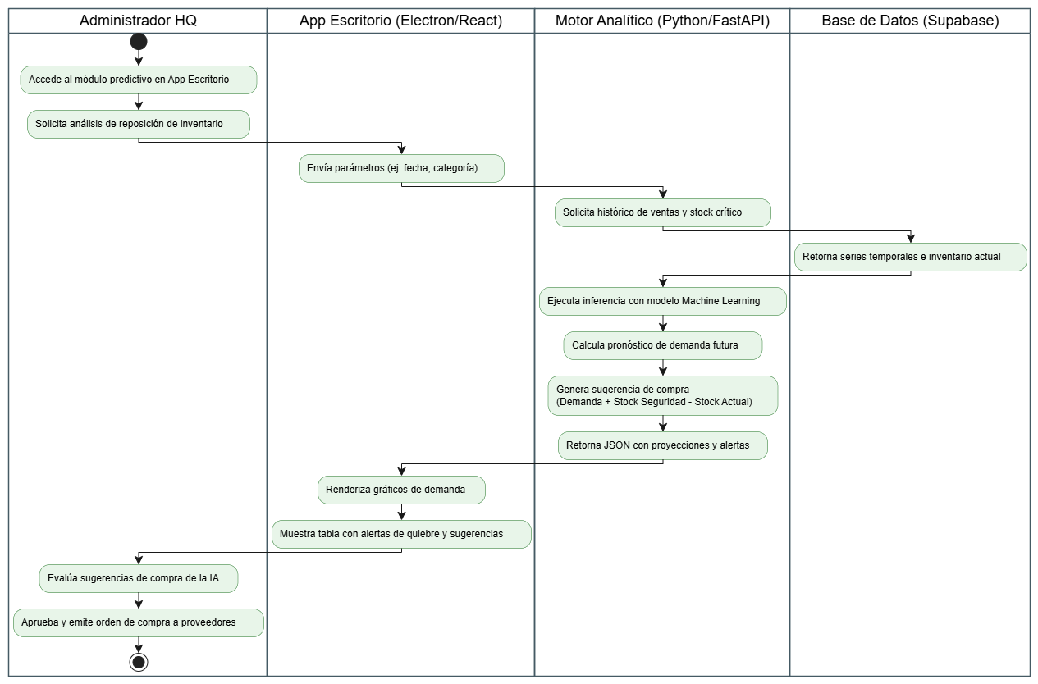
Vista De Procesos
Diagrama de Actividades
Proceso de Compras en Línea
Proceso de Recepción de Mercadería
Generación de Sugerencias de Compra Automáticas

Slide 12
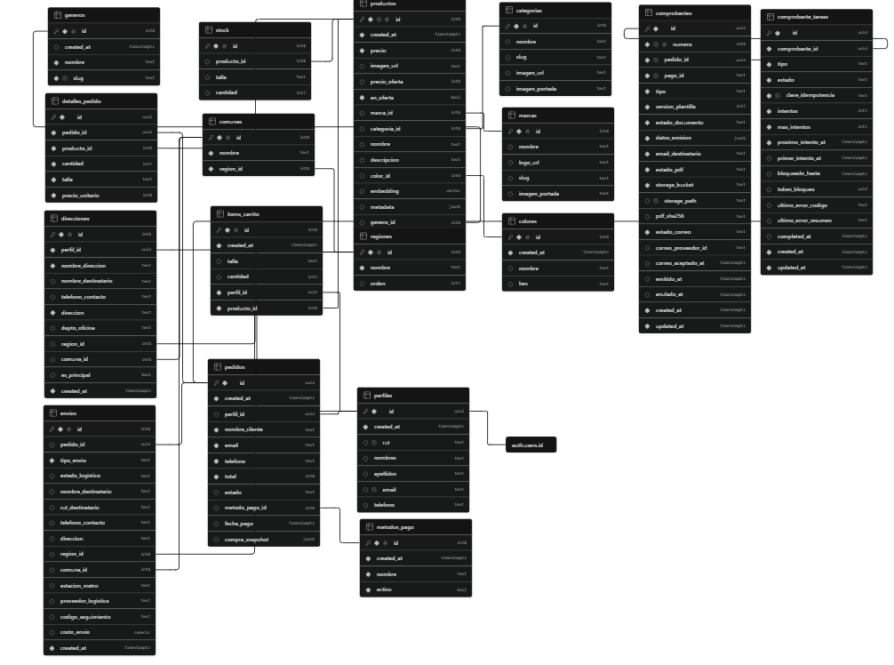
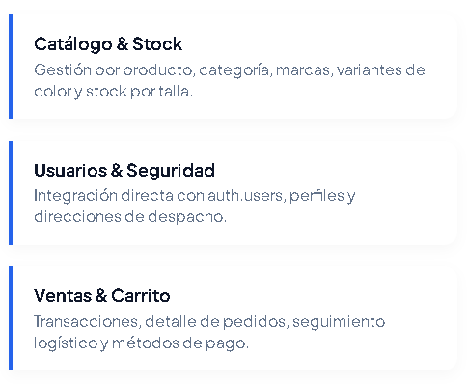
Vista Lógica
Modelo Datos Relacional

Slide 13
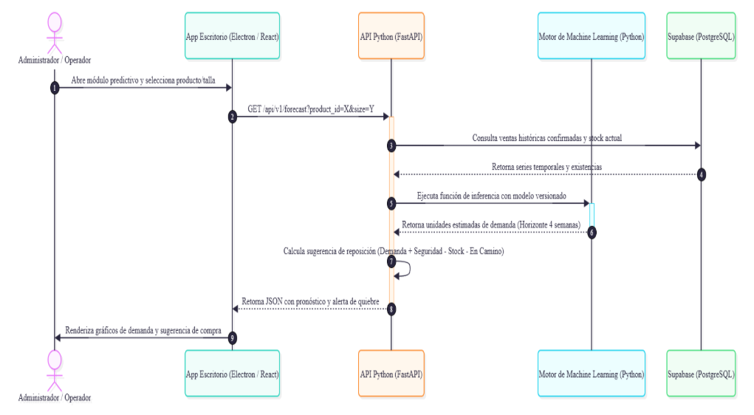
Vista Lógica
Diagrama De Secuencias

Slide 14
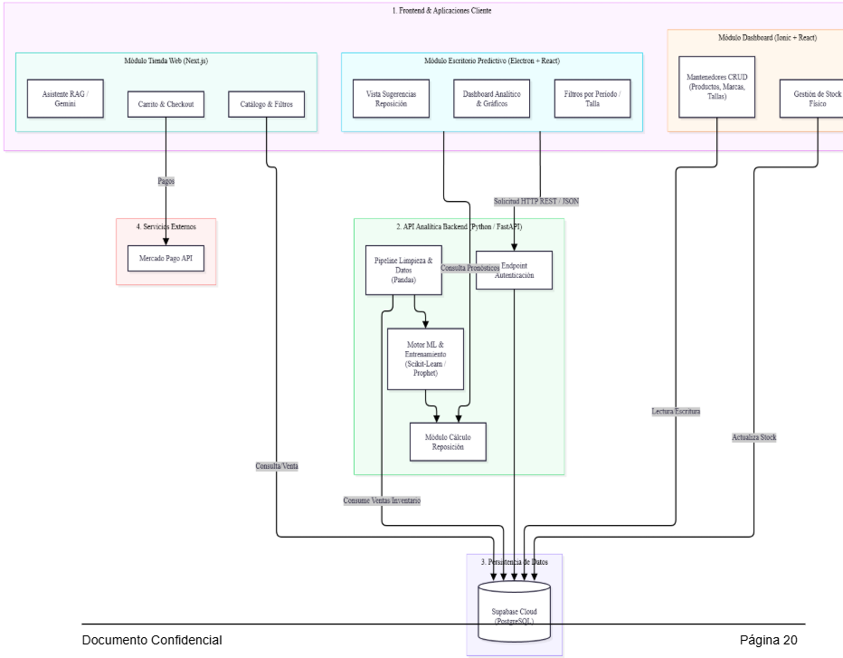
Vista De Desarrollo
Diagrama De Componentes

Slide 15
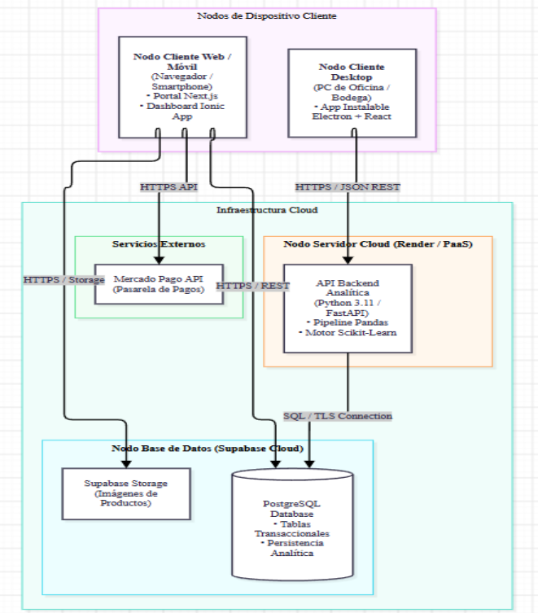
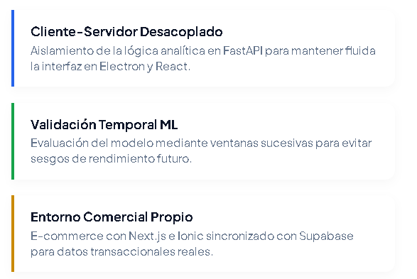
Vista Física
Diagrama De Despliegue

Slide 16
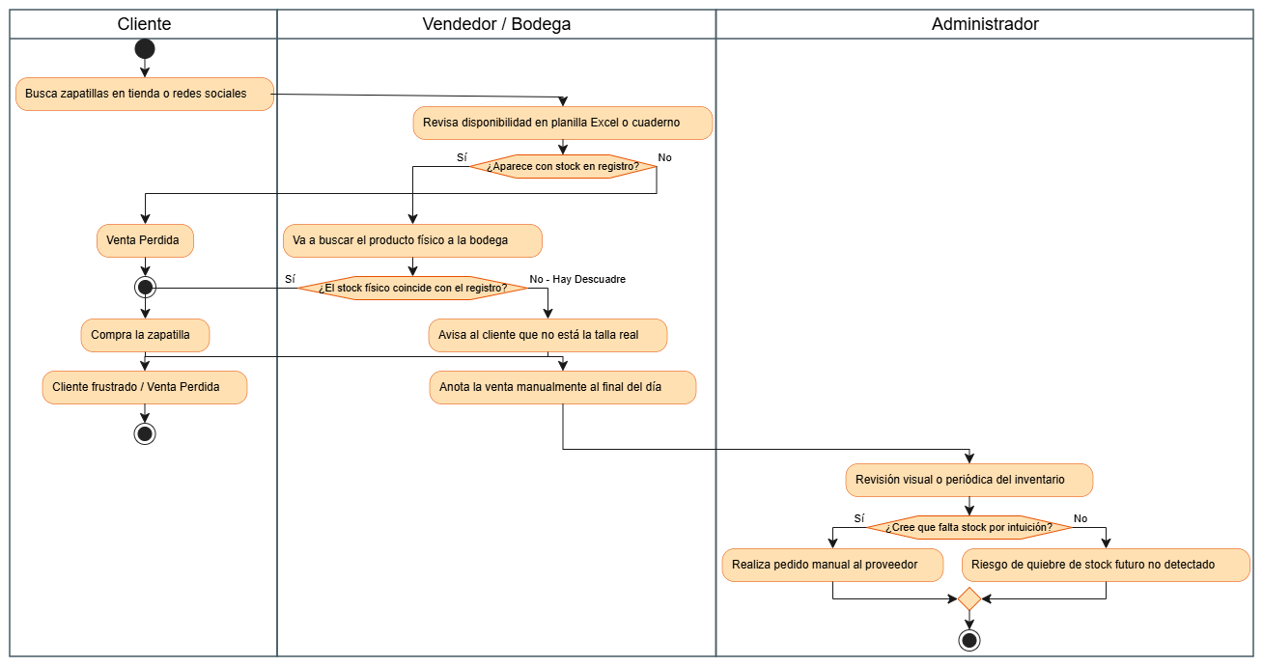
AS IS

Slide 17
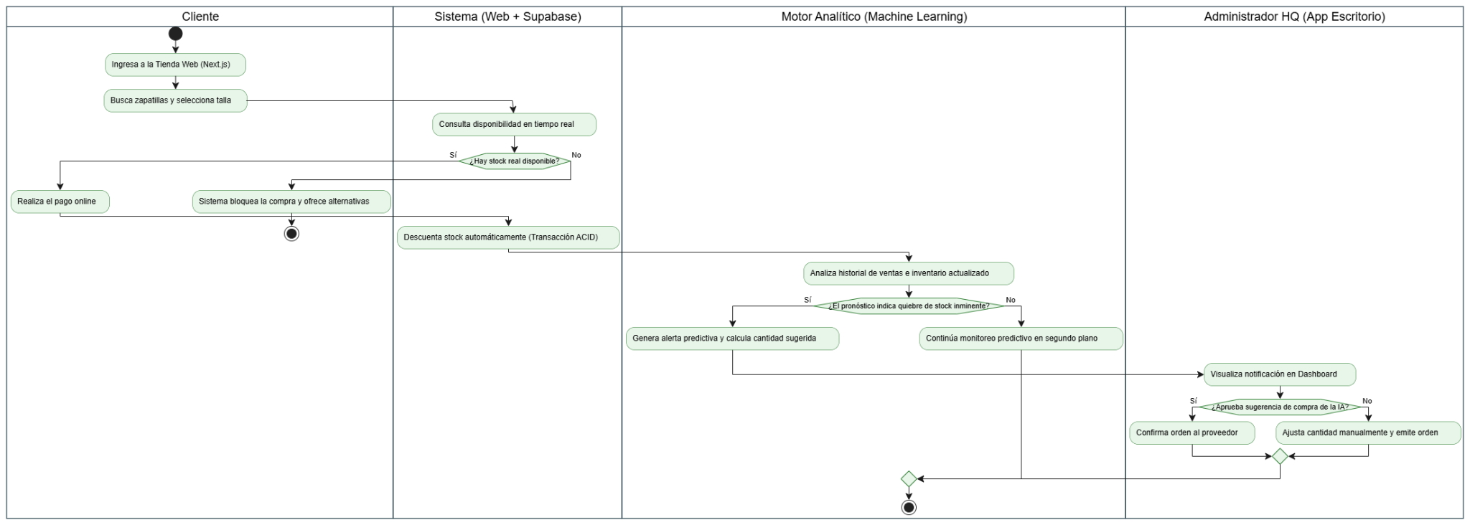
TO-BE

Slide 18
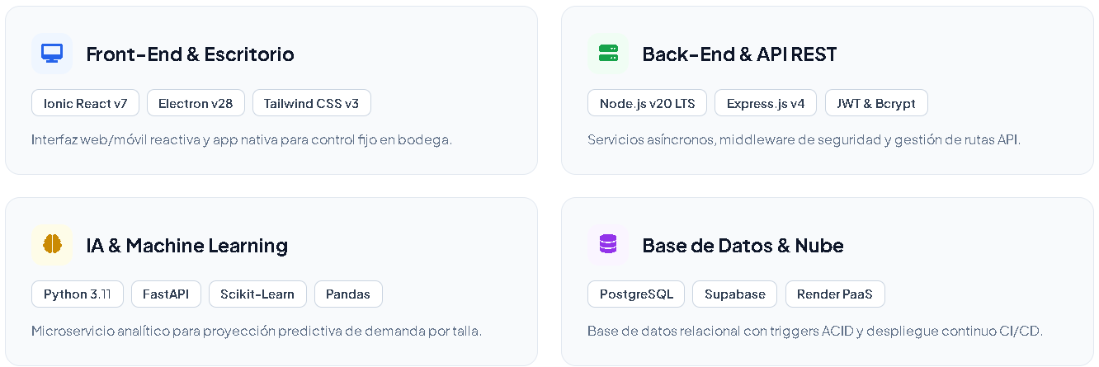
Tecnologías del Desarrollo

Slide 19
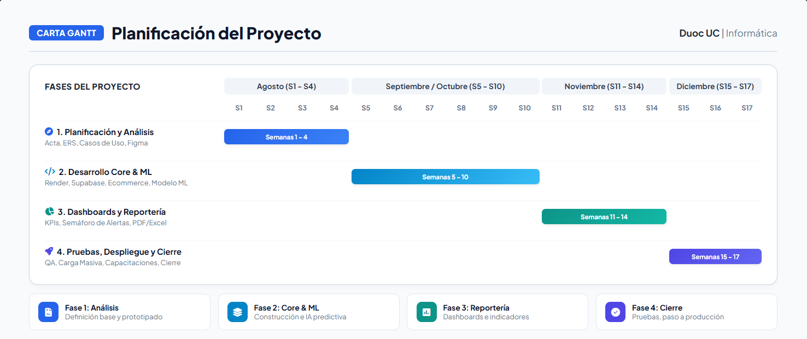

Slide 20
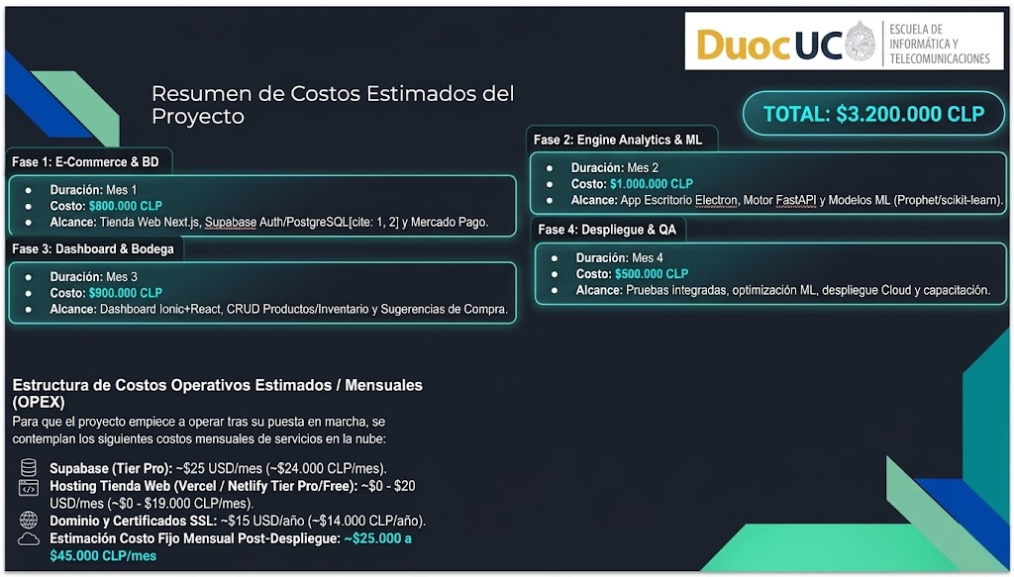

Slide 21
Presentación del sistema desarrollado en vivo

Slide 22
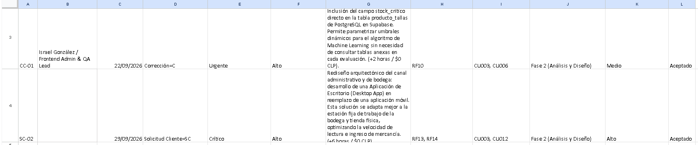
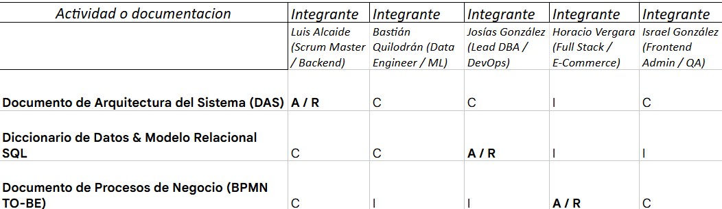
ANEXOS
Matriz de Control de Cambio
Matriz RACI

